Slide 1


🚀 De mirar el pasado a anticipar el futuro
  Machine Learning con Python para la Toma de Decisiones Empresariales
  Jorge Israel Frometa Moya

Slide 2
Agentes de IA: La Nueva Frontera de la Analítica de Negocios.
  De modelos que responden a sistemas que actúan y razonan.
  Concepto clave: El paso del "Analista que usa herramientas" al "Orquestador de Agentes".

Slide 3
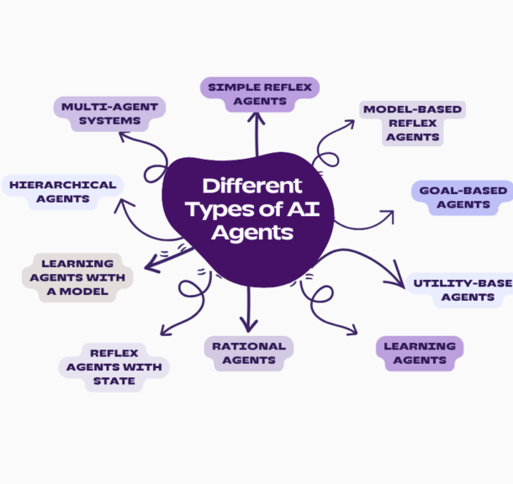
¿Qué es un Agente de IA y en qué se diferencia de un Chatbot?
Chatbot (Sesión 10): Recibe un texto y genera una respuesta.
Agente (Sesión 11): Tiene herramientas (Tools). Puede acceder a bases de datos, ejecutar código de Python y tomar decisiones sobre qué paso dar a continuación para resolver un objetivo.
Ejemplo en el proyecto: Un agente no solo dice "hay poco stock", sino que accede a stock_analysis.py, calcula la edad del inventario y propone una solución.

Slide 4
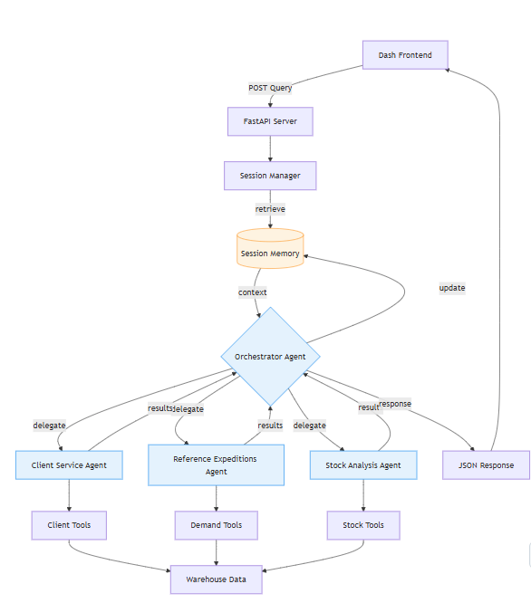
Arquitectura Multitarea (Multi-Agent System)
El Orquestador: Es el cerebro central que recibe la duda del usuario y decide a qué experto llamar.
Especialistas del Proyecto:
Client Service Agent: Experto en niveles de servicio.
Reference Expeditions Agent: Experto en demanda y previsión.
Stock Analysis Agent: Experto en optimización de almacén.
Beneficio: Evita que el modelo se confunda (alucinaciones) al darle un rol y herramientas específicas a cada agente.

Slide 5
El Stack Tecnológico del Proyecto
https://github.com/jfrometa88/capstone_project_new
Backend (FastAPI): El motor que gestiona la lógica de los agentes.
Frontend (Plotly Dash): La interfaz visual donde el negocio ve los datos y habla con la IA.
Eficacia Operativa: Uso de Docker para asegurar que el sistema funcione igual en cualquier servidor, aislando la IA del Dashboard para mayor estabilidad.

Slide 6
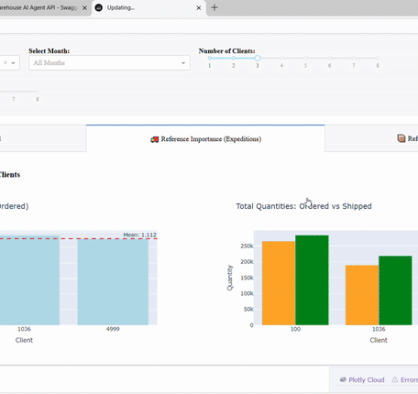
La Interfaz Híbrida
http://deploy.tlsi.es:8601/
El Dashboard ofrece lo mejor de los dos mundos:
Visualización Clásica: Filtros interactivos de año/mes y gráficos de barras (lo que el jefe ya conoce).
Asistente Inteligente: La capacidad de preguntar en lenguaje natural: "¿Qué clientes tuvieron peor nivel de servicio este trimestre?".

Slide 7
Aspectos relevantes de la arquitectura
Modularidad: Si queremos añadir un "Agente de Costes de Transporte", solo tenemos que crear la herramienta y registrarla en el orquestador. No hay que programar todo el sistema de nuevo.
Contexto Masivo: Al usar Gemini 2.5 Flash, el sistema puede "leer" grandes volúmenes de datos de expediciones sin perder el hilo de la conversación.
Conexión con Datos Reales: Los agentes no "inventan" los niveles de servicio; los calculan usando las funciones de Python integradas en common/utils.

